Slide 1

NÁZEV ŠKOLY: Základní škola a Mateřská škola Doudleby, okres České Budějovice
AUTOR: Mgr. Jaromíra Stropková
NÁZEV: VY_32_INOVACE_02_Cesta do školy
TÉMA: Prvouka , Já a můj svět, Cesta do školy - řeka
Datum tvorby: 14. října 2013
Číslo projektu: CZ.1.07/1.4.00/21.3424

Slide 2
ANOTACE
Digitální materiál využívá znalostí žáků o vlastní obci. Vede je k tomu,
aby si cestou do školy všímali svého okolí.
Vhodné doplnění je i společná procházka po obci se zadanými úkoly.
Např: nasbírej po cestě 3 listy stromů, najdi na mostě informaci o mostě….
Materiál využívá i základní znalosti žáků s PC – práci s písmem, barvami apod.

Slide 3
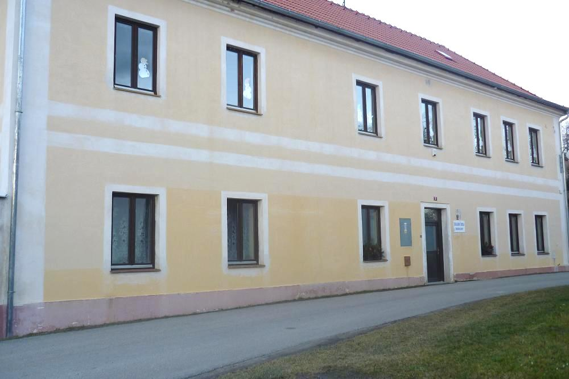
Cesta do škoy

Slide 4



Která řeka protéká naší obcí?
A) Vltava
B) Malše
C) Borovnice
Věděli byste, kde tato řeka pramení ?
1) v Rakousku
2) na Šumavě
3) v Kaplici

Slide 5
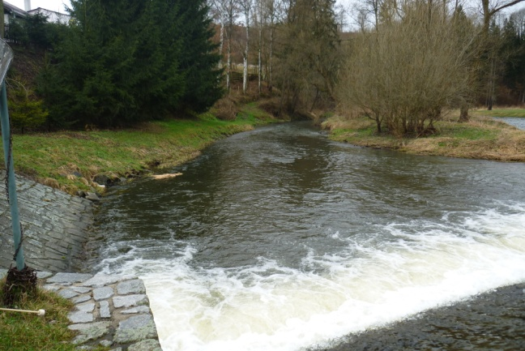
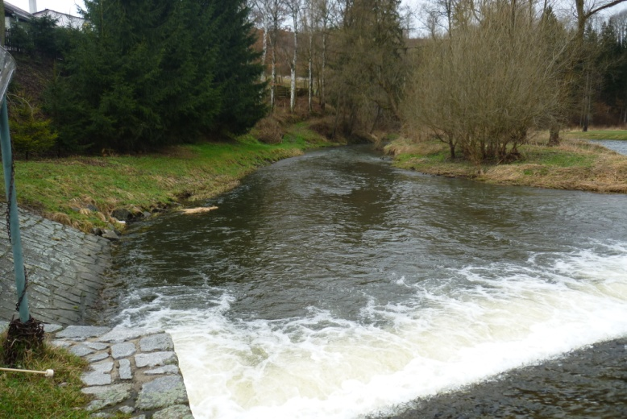

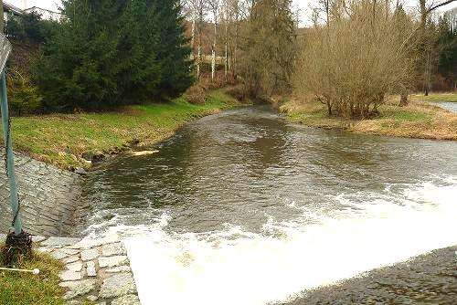

Jdete do školy ze Straňan.
Kolikrát řeku cestou přecházíte?
A) 1x
B) 2X
C) 3x

Slide 6
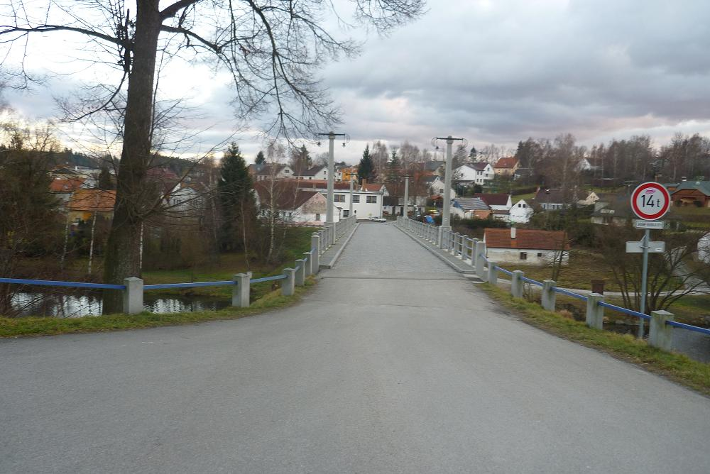
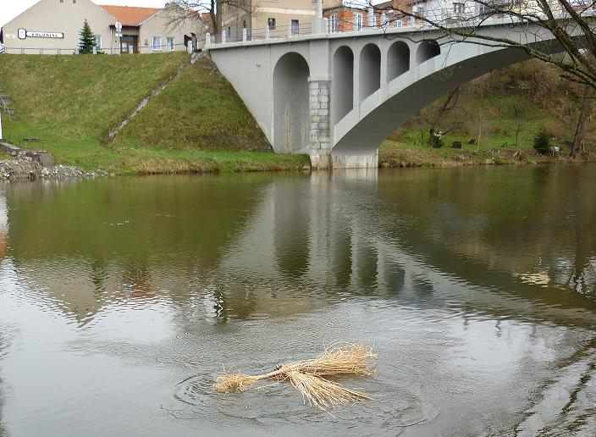
Jak se jmenuje most, po kterém přes řeku jdete?
1. B O Š I L E C K Ý
2. ČAPKŮV
3. RECHELSKÝ

Slide 7

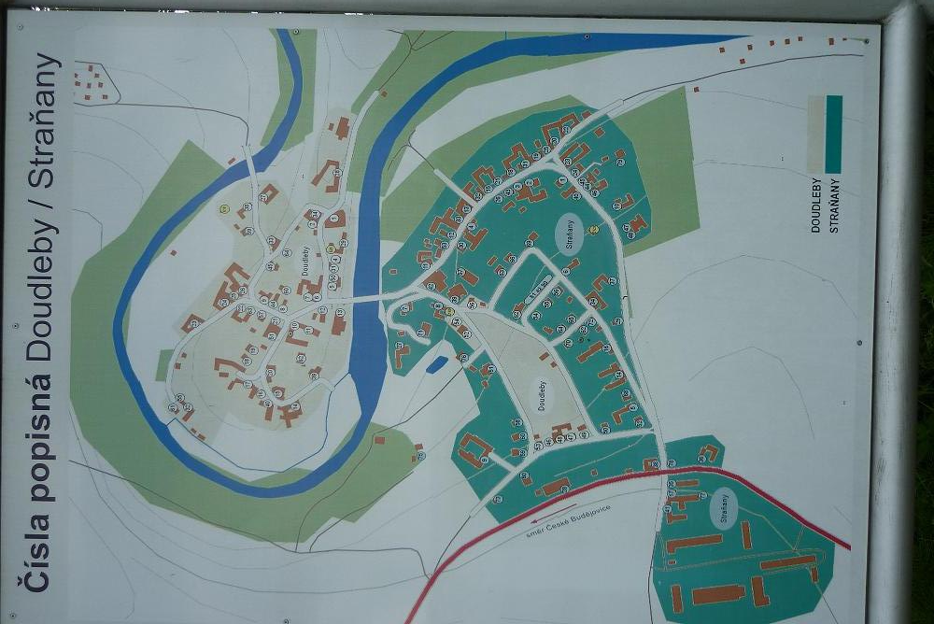
KTERÉ ČÁSTI OBCE TENTO MOST SPOJUJE?
1) Doudleby a Straňany
2) Straňany a Stropnici
3) Doudleby a Plav

Slide 8

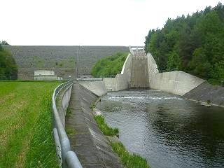
Jak se jmenuje přehrada, která je nedaleko naší obce na této řece vybudována?
A) Dalešická
B) Lipenská
c) Římovská
Poznáš ji na obrázku?
C) ŘÍMOVSKÁ

Slide 9
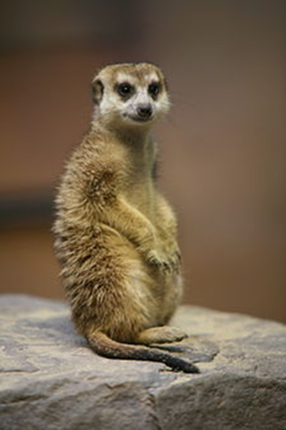
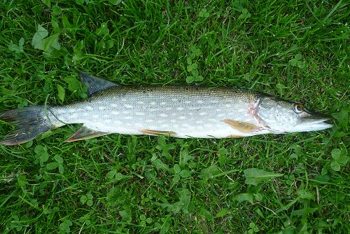
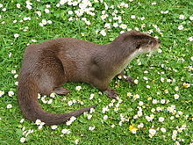

Kterého živočicha v naší řece nenajdeš?
1.Jak se tito živočichové jmenují? Srovnej slabiky na řádku pod nimi.
KA
ŠTI
DRA
VY
TA
KA
RI
SU
------------------
----------------------
--------------------------
2. Název živočicha, který u nás v řece není, obarvi zeleně.
Notes:
Název obarvíš na zeleno tak, že si ho označíš a v záložce DOMŮ na horním panelu vybereš u A barvu, pak klikneš znovu na název.
Správnou odpověď najdeš pod obrázkem.
Zkus použít i prezentaci.

Slide 10
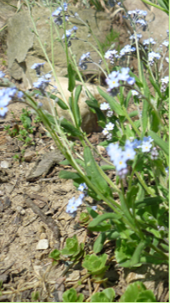
Která rostlina roste v obci kolem naší řeky?
A. VIOLKA VONNÁ
B. POMNĚNKA BAHENNÍ
B
C. ROZRAZIL REZEKVÍTEK
Kvete na jaře
Víš, kdy tato rostlina kvete?
Povídej, kde jsi ji viděl/a.
Odpověď najdeš pod obrázkem rostliny

Slide 11
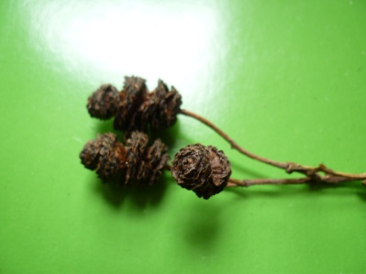
Který strom můžeš vidět u naší řeky nejčastěji?
Nejprve klikni na stromy, které k naší řece nepatří.
BOROVICE LESNÍ
MODŘÍN OPADAVÝ
OLŠE LEPKAVÁ
BUK LESNÍ
JAVOR MLÉČ
LÍPA SRDČITÁ
SMRK ZTEPILÝ
Olše lepkavá
Notes:
Klikni na něj, v horním panelu u výplně obrazce najdi správnou barvu a klikni na ni. Správná odpověď je pod obrázkem plodu tohoto stromu.

Slide 12
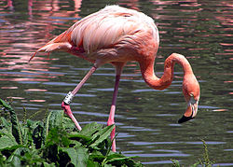
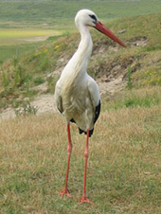
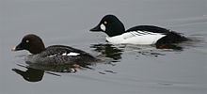

V zimě je v obci na řece vidět často jeden z těchto ptáků. Který?
----------------------------
1) HOHOL SEVERNÍ
2) PLAMEŇÁK
---------------------------
---------------------------------------
3) ČÁP BÍLÝ
Klikej na názvy ptáků a řekni , který obrázek to je. Toho, co u nás v zimě můžeš vidět,
se po kliknutí označí MODŘE.
Notes:
Řešení pod obrázky.

Slide 13
Řešení – stromy – OLŠE LEPKAVÁ
http://commons.wikimedia.org/wiki/File:Caribbean_Flamingo.jpg
http://commons.wikimedia.org/wiki/File:Goldeneyepair.jpg
http://office.microsoft.com/cscz/images/results.aspx?qu=vydra&ex=2#ai:MC900337958|
http://commons.wikimedia.org/wiki/File:Ooievaar_met_publiek_in_het_Zwin.JPG
http://commons.wikimedia.org/wiki/File:Fischotter_Lutra_lutra1.jpg
Ostatní fotografie - Vlastní fotogalerie autorky

